Slide 1
8강 실습
Kopo08 송태양

Slide 2
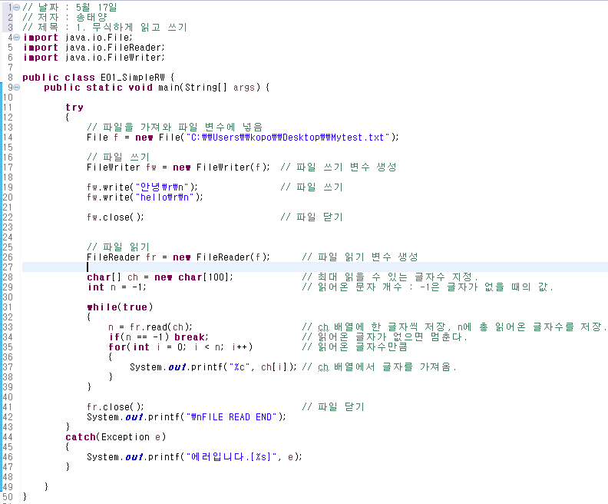

1. 무식하게 읽고 쓰기
1. 파일 가져오기
File 변수에 파일을 가져와 저장
2. 파일 쓰기
FileWirter 변수 정의
쓰기 : 변수.write(“입력할 문자“)
닫기 : 변수.close();
3. 파일 읽기
FileReader 변수 정의
1) 읽기
글자를 저장할 배열 : char[] ch = new char[최대 글자수]
읽어온 글자수 저장 : int n = -1(초기값은 글자가 없을 때의 값)
읽기 : while문 사용
- 변수.read(ch) : 글자를 읽어 배열에 저장
n = 읽어온 글자수 저장
읽어온 글자수만큼 ch배열에서 가져온다.
2) 닫기 : 변수.close
4. 실행 결과

Slide 3
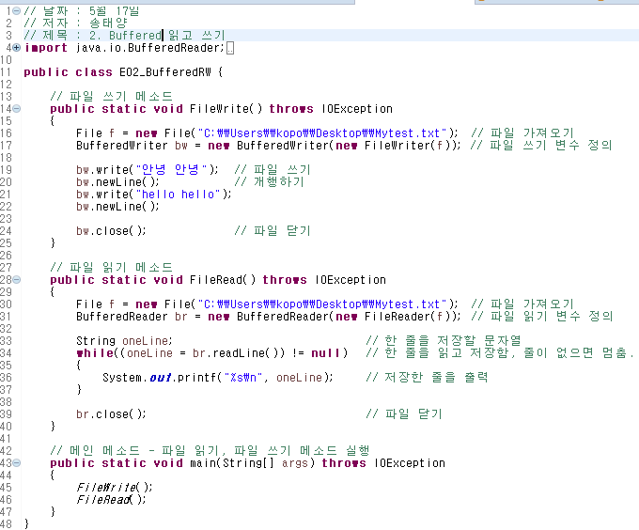

2. Buffered 읽고 쓰기
1. 파일 쓰기 메소드
File 변수 f로 파일을 가져와 저장
BufferedWriter 변수 bw를 정의
쓰기 : bw.write(문자열);
- 개행 : bw.newline();
닫기 : bw.close();
2. 파일 읽기 메소드
File 변수 f로 파일을 가져와 저장
BufferedReader 변수 br을 정의
- 데이터 저장할 문자열 변수 oneLine 선언
- 읽기
-- oneLine = br.readLine() : 순서대로 한 줄을 읽어 저장
-- oneLine이 null이면 멈춤.
-- 저장한 데이터를 출력.
닫기 : br.close();
3. 메인 메소드
Buffered 파일 읽기, 쓰기 메소드 실행
4. 실행 결과

Slide 4
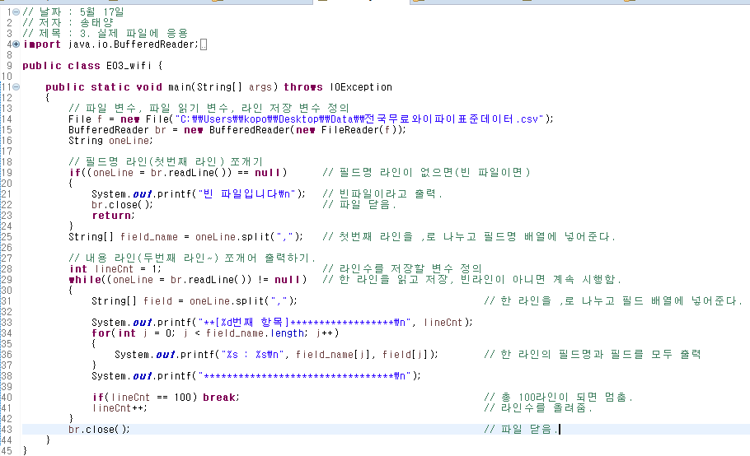
3. 실제 파일에 응용
변수 정의
파일 변수
파일 읽기 변수
라인 저장 변수
- 라인 수 저장 변수
2. 필드명 저장
첫 라인을 읽고 저장
라인이 없으면 “빈 파일입니다＂출력, 파일 닫기, 끝냄
라인이 있으면 쪼개어 필드명 배열에 저장.
3. 필드 저장
한 라인을 읽고 저장
라인이 있으면 계속 실행
라인을 쪼개어 필드 배열에 저장.
출력 : 라인 수, 필드명, 필드를 출력함.
총 100라인이 되면 멈춤
라인수를 올림.
파일 닫기

Slide 5
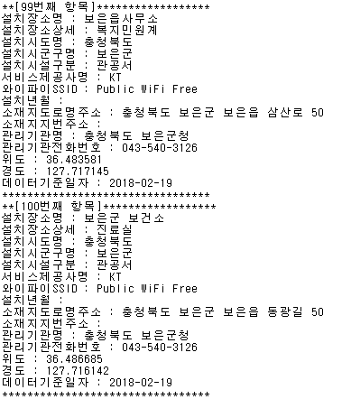
3. 실제 파일에 응용
4. 실행 결과

Slide 6
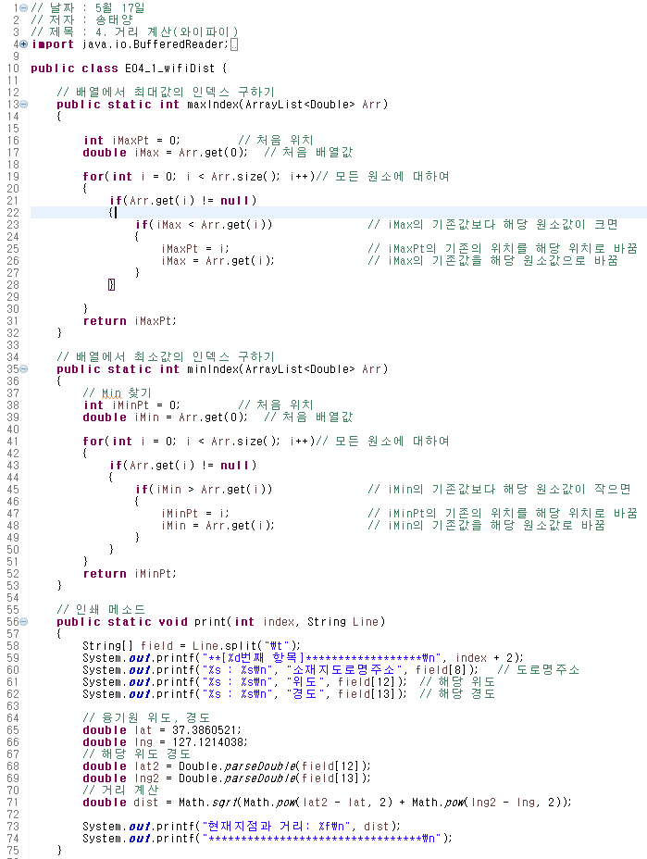
4. 거리 계산(와이파이)
필요 메소드 작성
1) 최대, 최소 거리 계산 메소드
배열에서 최대값 구하기 코딩을 이용
배열을 매개변수로 함
반환 값은 해당 최대, 최소값의 인덱스
2) 인쇄 메소드 작성
인덱스와 라인(한 줄)을 매개변수로 함
해당 인덱스와 라인 배열에서 해당 인덱스의 라인을 가져옴.
라인 넘버와 해당 도로명 주소, 위도, 경도, 거리를 출력.

Slide 7
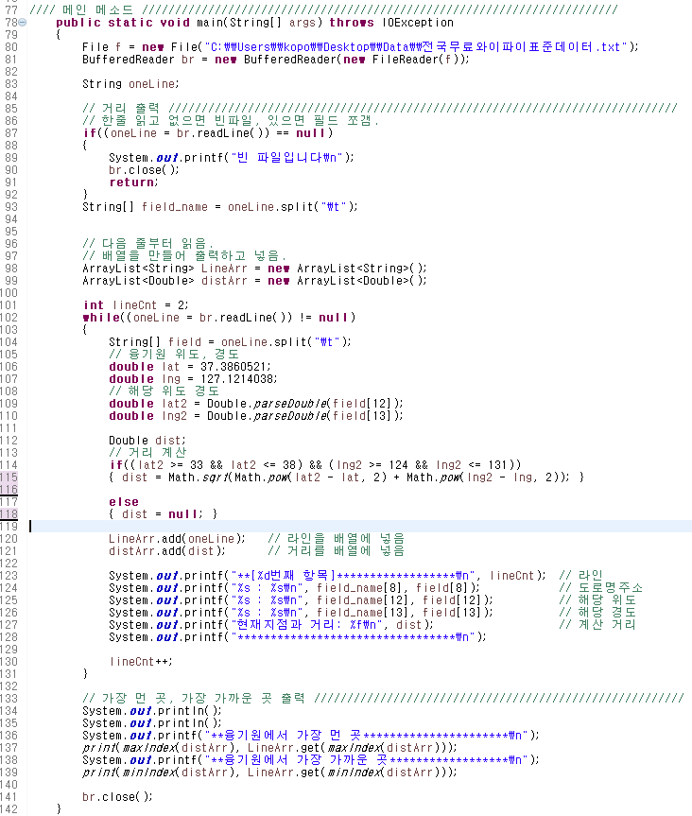
4. 거리 계산(와이파이)
2. 변수 선언
파일 변수
파일 읽기 변수
라인 저장 변수
3. 거리 출력
첫 라인 –쪼개기-> 필드명 배열
나머지 라인 –쪼개기-> 필드 배열
거리 계산
오류값이 많으므로 위도, 경도의 범위를 한국으로 지정
범위 내의 값은 거리값을 계산
범위를 벗어난 것은 거리값을 null로 줌
출력
해당 라인, 도로명주소 필드명&필드, 위도 필드명&필드, 경도 필드명&필드 출력.
4. 가장 먼 곳, 가장 가까운 곳 출력
출력 메소드를 이용
출력 메소드에 최대, 최소 거리의 인덱스와 해당 라인을 넣어 줌.

Slide 8
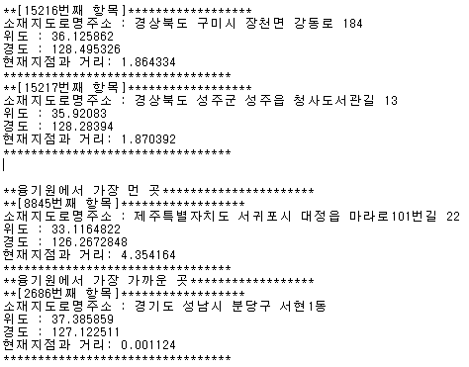
4. 거리 계산(와이파이)
5. 실행 결과

Slide 9
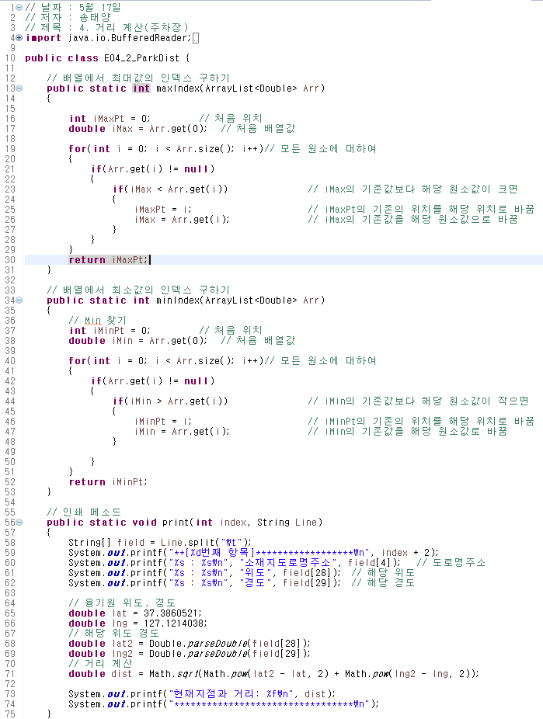
4. 거리 계산(주차장)
1. 필요 메소드 작성
최대, 최소 거리 계산 메소드 작성
와이파이와 같음
동일하게 작성한다.
2) 인쇄 메소드
- 필드의 인덱스가 달라졌으므로 수정.

Slide 10
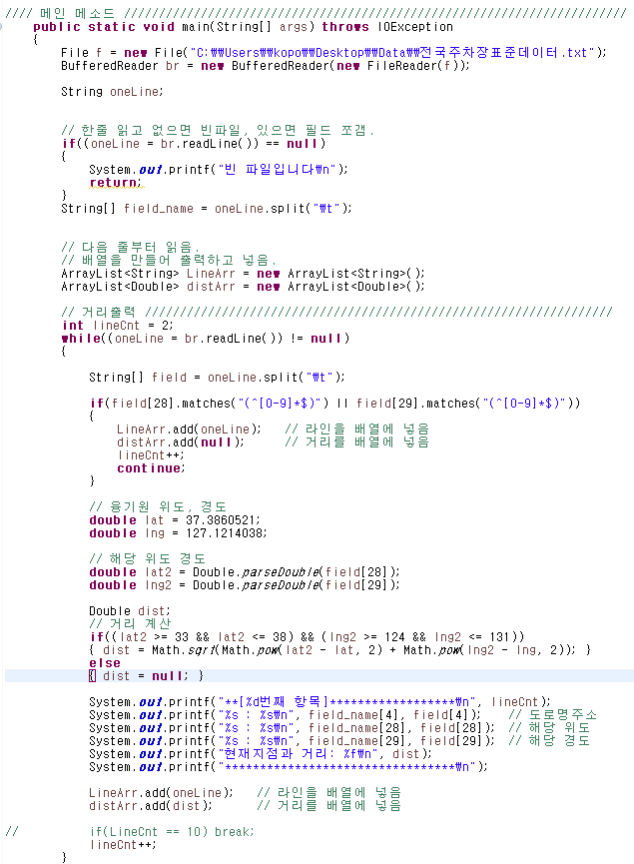
4. 거리 계산(주차장)
2. 변수 선언
파일 변수
파일 읽기 변수
라인 저장 변수
3. 첫 줄 쪼개기 -> 필드명 배열
4. 나머지 줄 쪼개기 -> 필드 배열
5. 거리 계산
위도, 경도의 값이 없거나 범위를 넘어갈 경우 경우 거리를 null로 바꾸어준다.
6. 거리 출력

Slide 11
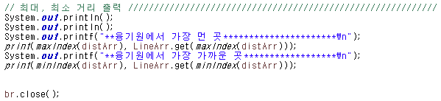
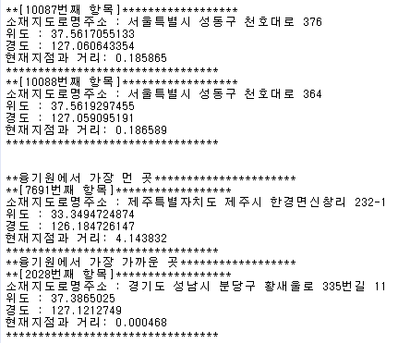
4. 거리 계산(주차장)
7. 최대, 최소 거리 출력
인쇄 메소드를 이용하여 최대 거리 인덱스와 해당 라인, 최소 거리 인덱스와 해당 라인을 매개변수로 하여 출력함.
8. 실행 결과

Slide 12
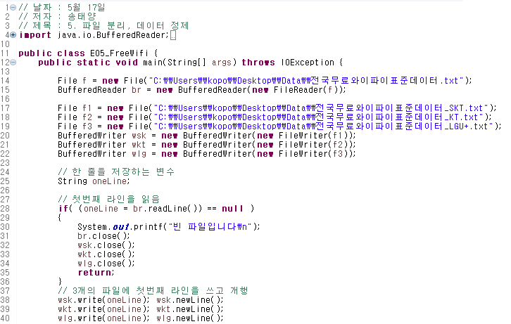
5. 파일 분리, 데이터 정제
변수 선언
읽을 파일 변수
파일 읽기 변수
쓸 파일 변수 3개
파일 쓰기 변수 3개
한 줄을 저장하는 변수
2. 첫줄 쪼개고 쓰기
첫번째 라인을 읽고 저장
3개의 파일에 첫번째 라인을 쓰고 개행

Slide 13
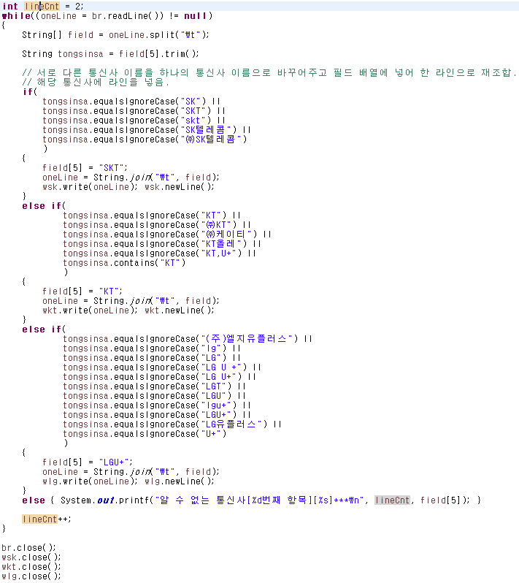
5. 파일 분리, 데이터 정제
3. 나머지 줄 쪼개기
한 라인을 탭으로 쪼개 필드 배열로 저장.
통신사 필드를 변수로 저장.
4. 나머지 줄 쓰기
If문으로 통신사 필드로 통신사를 판별
서로 다른 통신사 이름을 바꾸어 필드를 교체
필드 배열을 다시 한 라인으로 재조합
해당 통신사의 파일에 넣는다.
5. 파일을 닫아줌

Slide 14
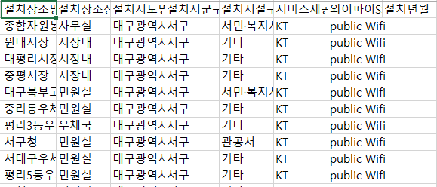
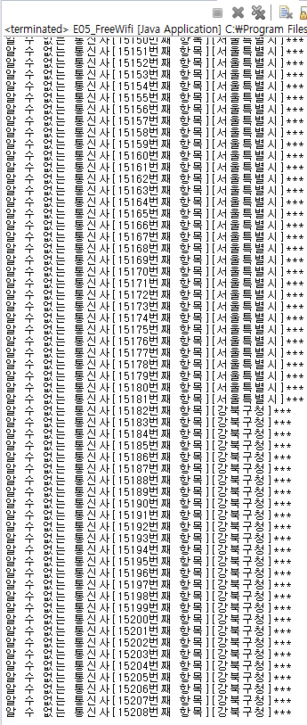
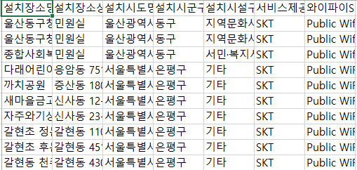
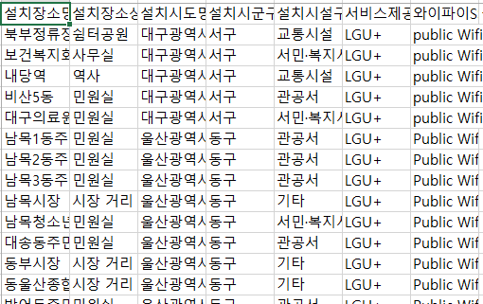
5. 파일 분리, 데이터 정제
6. 실행 결과

Slide 15
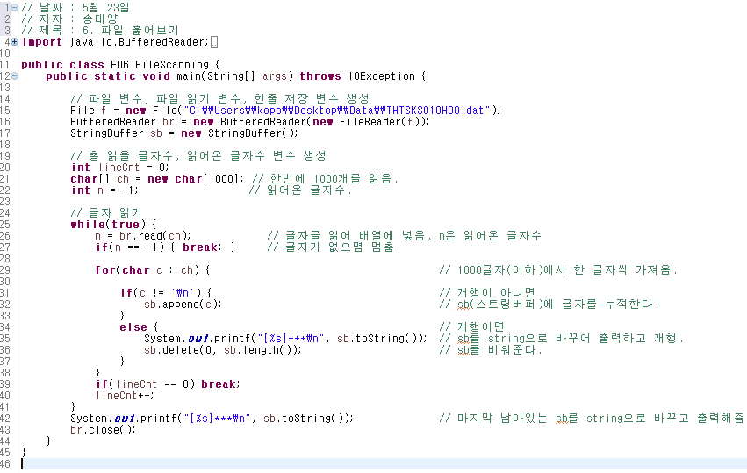

6. 파일 훑어보기
1. 변수 정의
파일 변수 : File f
파일 읽기 변수 : BufferedReader br
한 줄 저장 변수 : StringBuffer sb
최대 읽을 문자 배열 변수 : char[] ch
읽어온 문자 수 변수 : int n
2. 글자 읽기
br.read(ch); : ch배열 수만큼 문자를 읽어 저장
n은 읽어온 문자수를 반환
StringBuffer sb에 문자를 저장함
개행일 경우 sb를 string으로 바꾸고 출력.
Sb.delete로 누적된 문자를 비워준다.
모든 문자를 다 읽으면 멈춤.
3. 실행 결과(1000자만 실행)

Slide 16
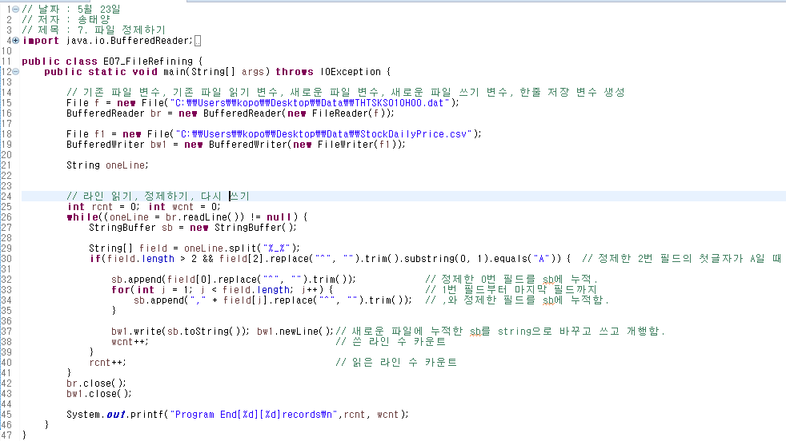
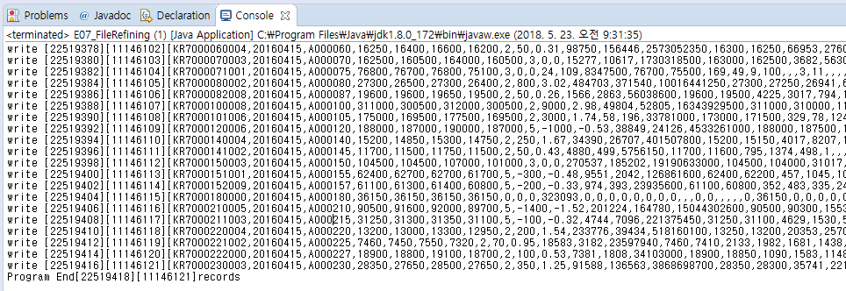

7. 파일 정제하기
변수 정의
기존 파일 변수, 기존 파일 읽기 변수
새로운 파일 변수, 새로운 파일 쓰기 변수
한 줄 저장 변수
2. 라인 읽기, 정제하기, 다시 쓰기
- StringBuffer sb 정의.
라인 읽기
- oneLine = br.readLine();
2) 정제하기
- 조건을 만족할 때 해당 라인을 정제하여(^없애기, 공백 없애기) sb에 누적함.
3) 다시 쓰기
- 새로운 파일에 sb.toString하여 쓰고 개행.
3. 파일 닫기
4. 실행 결과

Slide 17
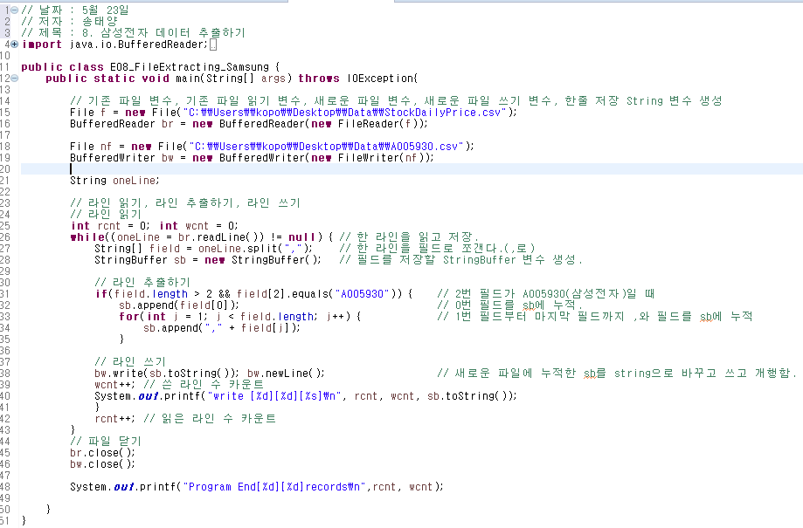
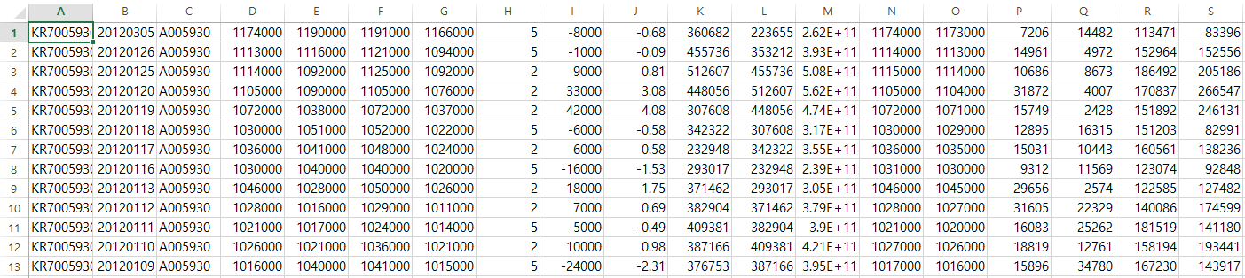
8. 삼성 전자 데이터 추출하기
1. 변수 정의
기존 파일 변수, 기존 파일 읽기 변수
새로운 파일 변수, 새로운 파일 쓰기 변수
한 줄 저장 변수
2. 라인 읽기, 라인 추출하기, 라인 쓰기
- 라인을 읽을 때마다 StringBuffer sb를 초기화함.
1) 라인 읽기
라인 읽어 ,로 나누어 필드 배열로 만듦.
2) 라인 추출하기
- 종목(2번 필드)이 A005930(삼성전자)일 때 해당 라인을 sb에 누적함.
3) 라인 쓰기
새로운 파일에 sb.toString하여 쓰고 개행.
쓴 라인수, 읽은 라인 수 카운트
3. 파일 닫기
4. 실행 결과

Slide 18
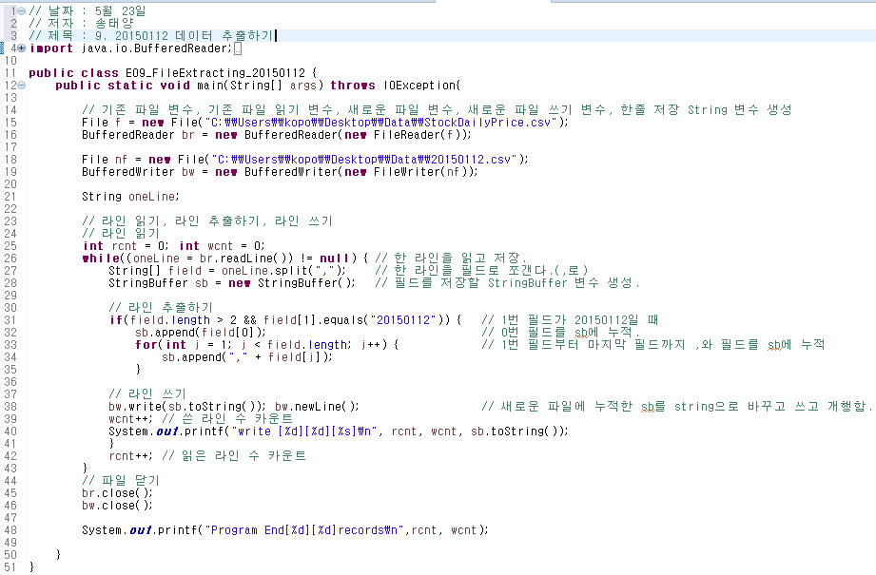
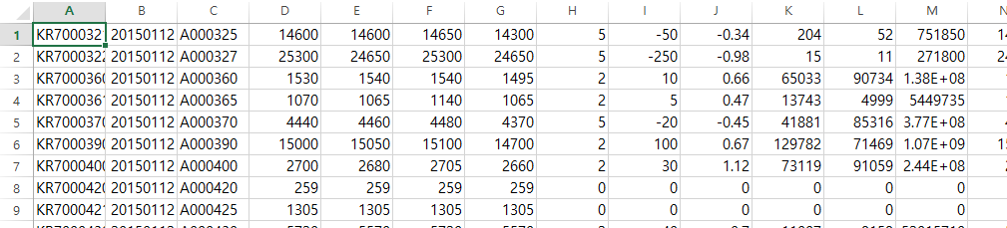
9. 20150112 데이터 추출하기
1. 변수 정의
기존 파일 변수, 기존 파일 읽기 변수
새로운 파일 변수, 새로운 파일 쓰기 변수
한 줄 저장 변수
2. 라인 읽기, 라인 추출하기, 라인 쓰기
- 라인을 읽을 때마다 StringBuffer sb를 초기화함.
1) 라인 읽기
라인 읽어 ,로 나누어 필드 배열로 만듦.
2) 라인 추출하기
- 날짜(1번 필드)이 20150112(삼성전자)일 때 해당 라인을 sb에 누적함.
3) 라인 쓰기
새로운 파일에 sb.toString하여 쓰고 개행.
쓴 라인 수, 읽은 라인 수 카운트
3. 파일 닫기
4. 실행 결과

Slide 19
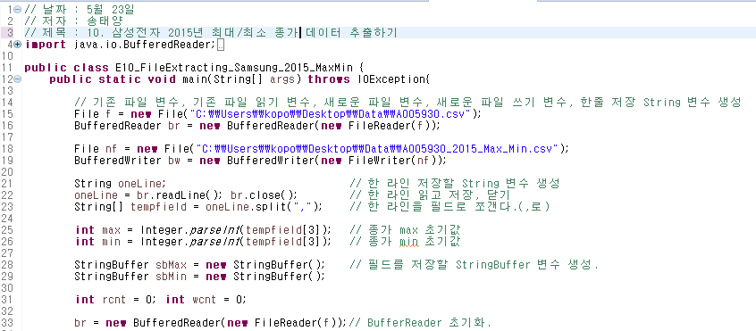
8. 삼성 전자 2015년 최대/최소 종가 데이터 추출하기
1. 필요 변수 선언
1) 기존 파일 변수(삼성전자), 기존 파일 읽기 변수
- File f, BufferedReader br
2) 새로운 파일 변수, 새로운 파일 쓰기 변수
- File nf, BufferedReader bw
3) 한 줄 저장 변수
String oneLine
4) 최대, 최소값 저장 변수
- int max, int min
=> 첫 줄을 읽은 뒤 해당 종가를 저장하여 초기값을 지정해줌.
5) 최대값, 최소값을 가진 데이터 저장 변수
StringBuffer sbMax, StringBuffer sbMin

Slide 20
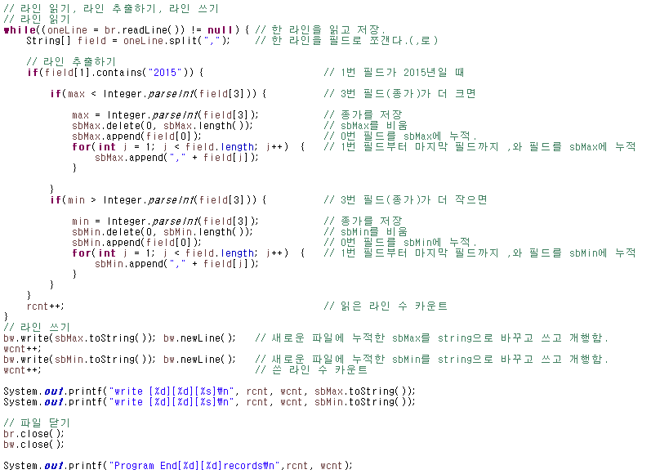
8. 삼성 전자 2015년 최대/최소 종가 데이터 추출하기
2. 라인 읽기, 라인 추출하기, 라인 쓰기
라인 읽기
- 한 라인 읽고 필드 배열로 만듦.
2) 라인 추출하기
날짜(1번 필드)가 2015년일 때
종가(3번 필드)가 기존 max값보다 크면 해당 값과 해당 라인을 sbMax에 저장
종가(3번 필드)가 기존 min값보다 크면 해당 값과 해당 라인을 sbMin에 저장
3) 라인 쓰기
최종적으로 저장된 최대값 라인과 최소값 라인을 씀(출력)
4) 파일 닫기
3. 실행 결과

Slide 21
8강 필기
Kopo08 송태양

Slide 22
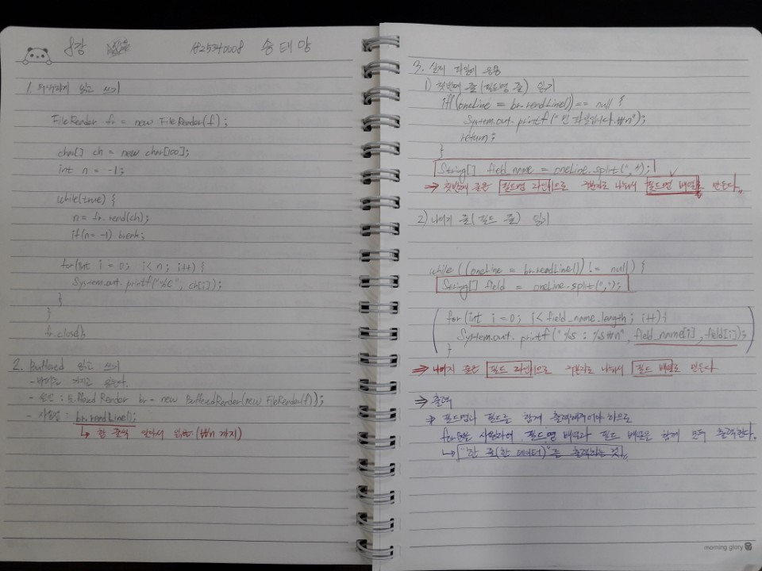

Slide 23
